Slide 1
GNNs zur Klassifizierung von MAGIC-Daten
Fabian Bäumer, Gerrit Erdt
Machine Learning
Prof. Dr. Kornmayer, Jarred Green

Slide 2
Aufgabenstellung
Ziel
Klassifikation in Gamma oder Proton Events
Input Daten
Aufnahmen (Mono/Stereo) der MAGIC-Teleskope
Vorgehen
Nutzung von GNNs
Vorverarbeitung der Bilddaten
Entwicklung, Optimierung, Training, Bewertung von Netz
Notes:
Fabian

Slide 3
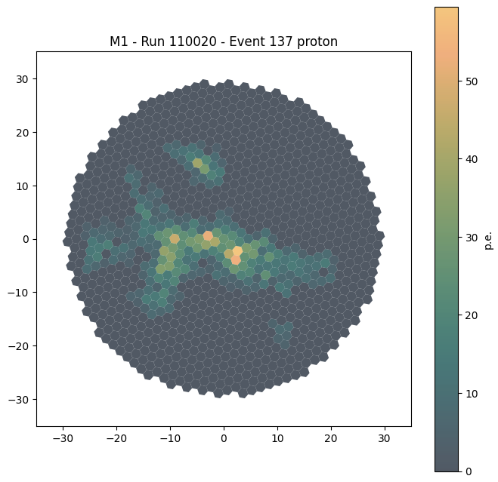
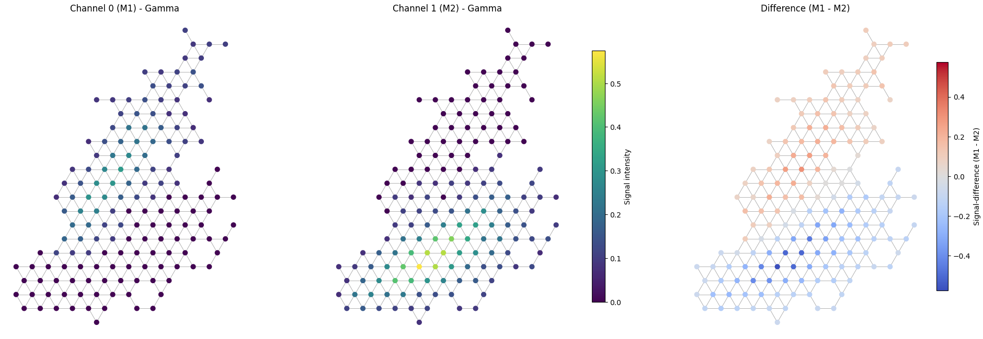
Cleaned Images
Preprocessing
Graphen
Cleaned image
Notes:
Fabian

Slide 4
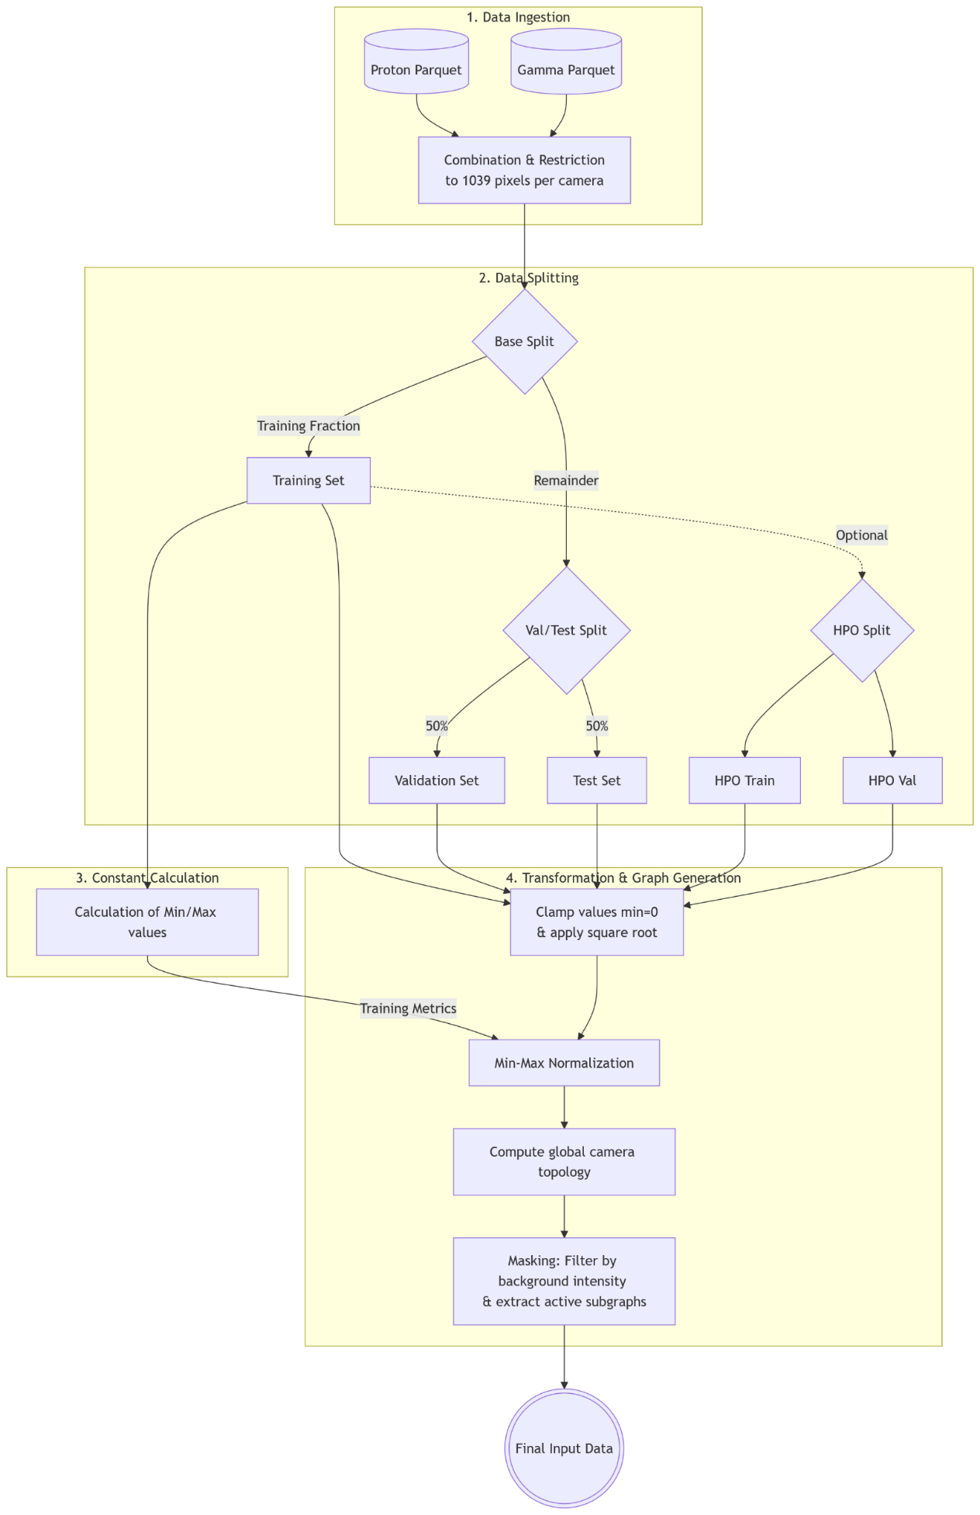
Preprocessing
1. Data Ingestion
Padding entfernen
Array mit Intensitäten von Gamma und Proton Events
Array mit Labels
Notes:
Fabian

Slide 5
Preprocessing
2. Data Splitting
70/30 Training/Rest
Rest in 50/50 Validation/Test
30% von Training für HPO
HPO in 60/40 Training/Validation
Notes:
Fabian

Slide 6
Preprocessing
3. Constant Calculation
Bestimmen von Min und Max aus Trainingsdaten
Notes:
Fabian

Slide 7
Preprocessing
4. Transformation & Graph Generation
Wurzel aller Werte berechnen
Min Max Skalierung
Adjazenzmatrix berechnen
Graphen bauen
Subgraph mit Intensität > 0
Notes:
Fabian

Slide 8
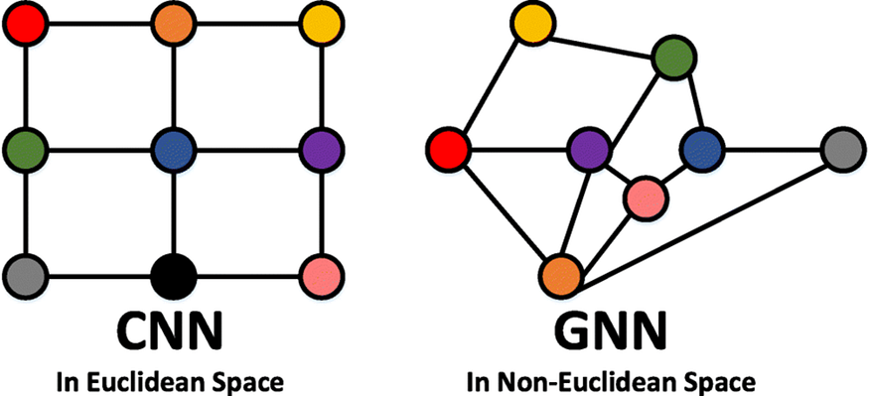
GNNs
Gitter Struktur
Graph Struktur
Notes:
Fabian

Slide 9
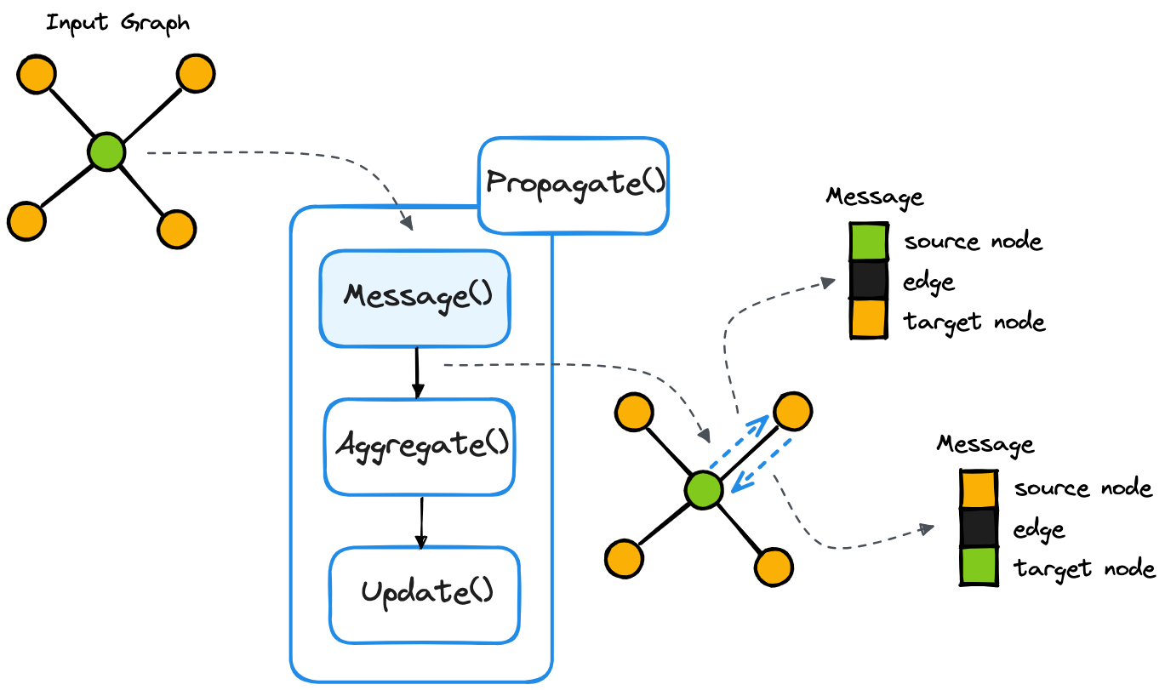
GNNs
Notes:
Fabian

Slide 10
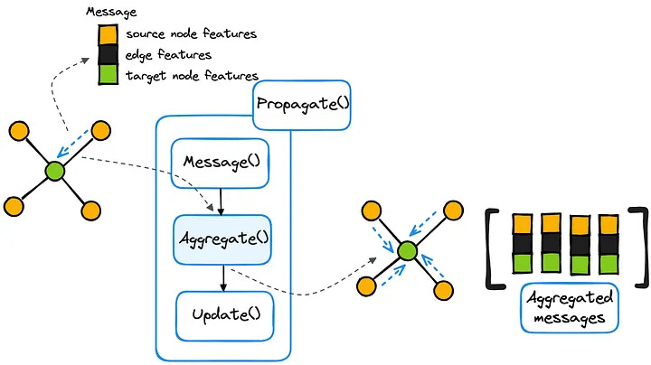
GNNs
Notes:
Fabian

Slide 11
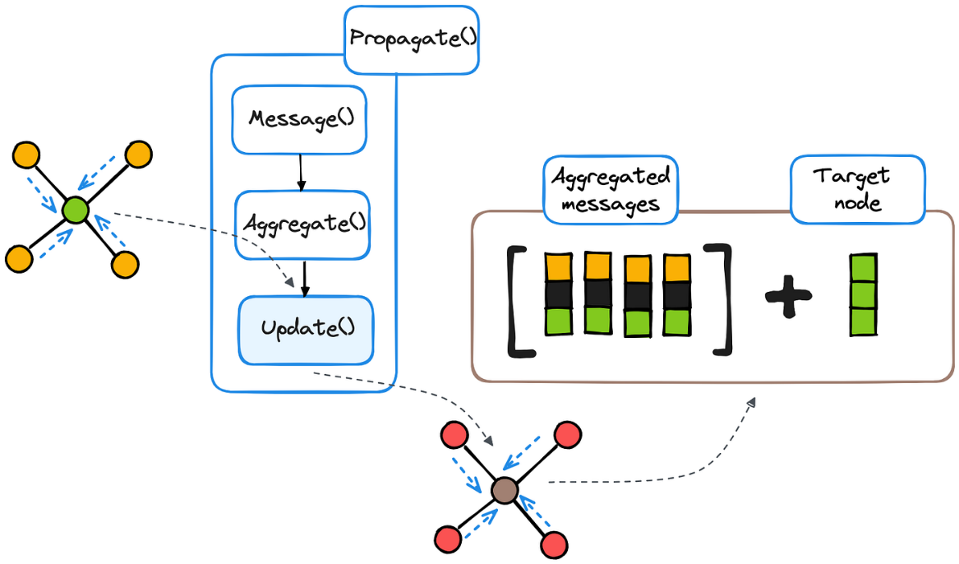
GNNs
Notes:
Fabian

Slide 12
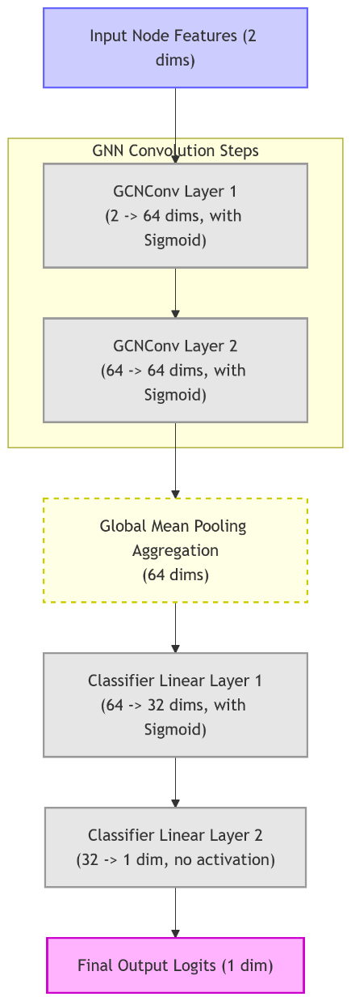
Baseline Modell
Input – 2 Dimensionen
GCNConv – Message Passing, Erhöhung auf 64 Dimensionen
Global mean pooling – Mean Vektor über alle Knoten
Classifier – 2 Layer MLP
Output – 1 Dimension, Klassenvorhersage
Aktivierungsfunktion – Sigmoid
Keine Normalisierung
Parameter: 6465
Notes:
Gerrit

Slide 13
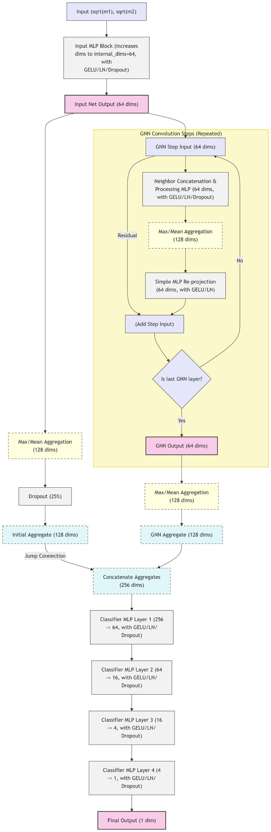
Verbesserte Architektur
Input Net
Graph mit Wurzel der Intensitäten
Erhöhung der Dimensionalität
Notes:
Gerrit

Slide 14
Verbesserte Architektur
GNN Convolution
Message Passing
Verarbeitung mit MLP
Feature Aggregation (Max/Mean)
Dimensionsreduzierung
Residual Connection
Notes:
Gerrit

Slide 15
Verbesserte Architektur
Aggregation
GNN
Max/Mean Aggregation
Jumping Knowledge
Max/Mean Aggregation + Dropout
Aggregierte Features Konkatenieren
Notes:
Gerrit

Slide 16
Verbesserte Architektur
Klassifikator
4 Layer MLP
Schrittweise Dimensionsreduzierung
Notes:
Gerrit

Slide 17
HPO
Dropout Input Net
Dropout pro GNN Layer
Anzahl GNN Layers
Dropout Classifier
Max Learning Rate
L2 Regularisierung
Ausgeschlossen:
Internal Dimensions
Aktivierungsfunktion
Feature Aggregation
Notes:
Fabian

Slide 18
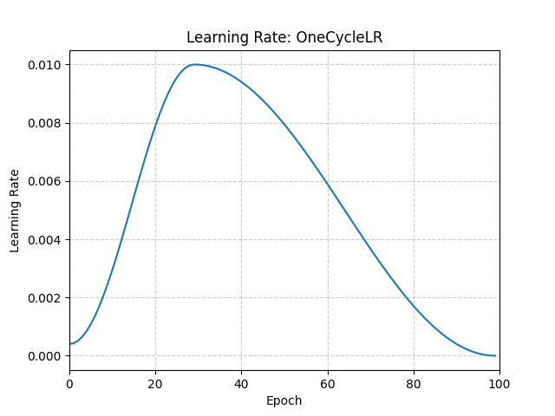
Trainingsprozedur
HPO
Learning Rate Scheduler
Early Stopping
Automatic mixed precision
Finales Training
Skalierung der Epochen
Bewertung
Notes:
Fabian

Slide 19
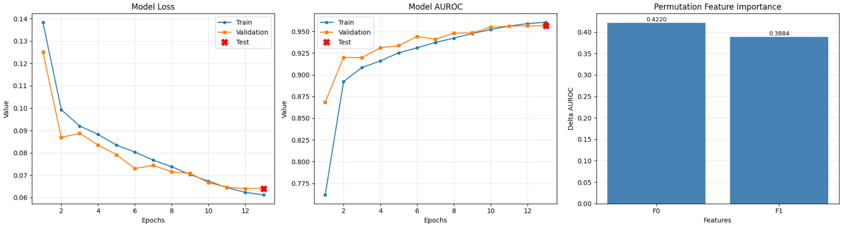
Ergebnisse
Notes:
Gerrit

Slide 20
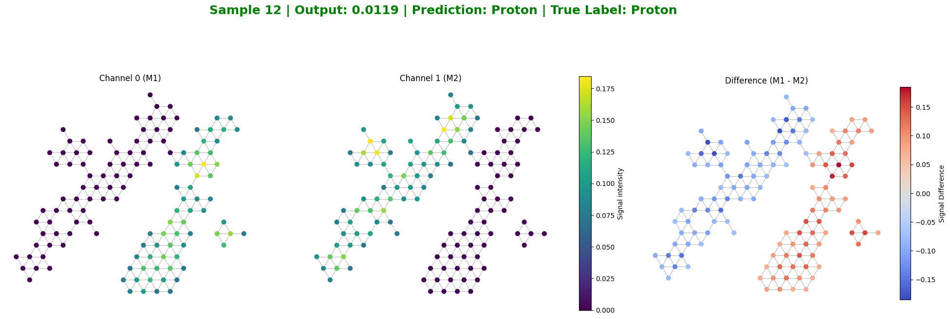
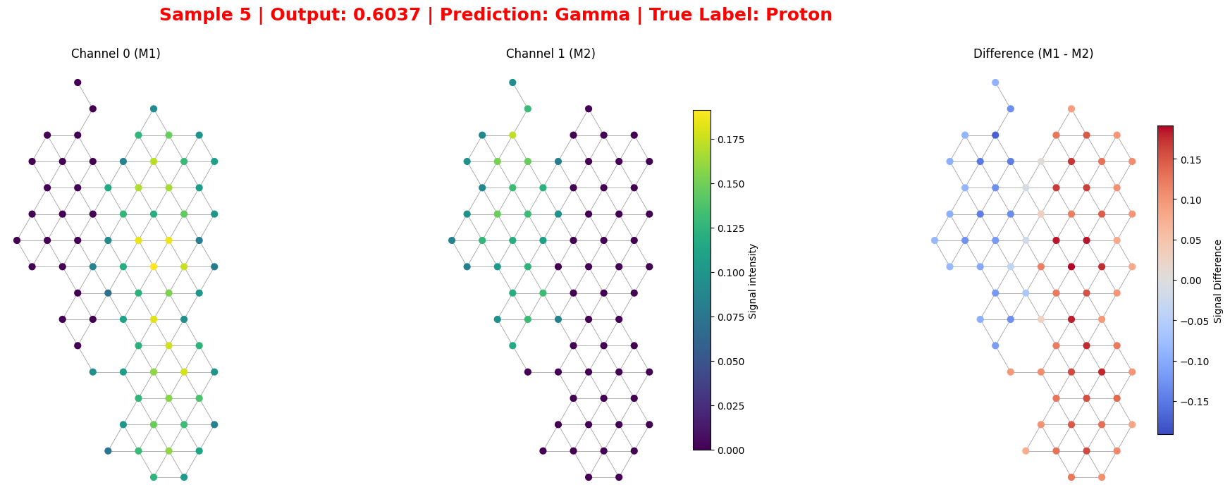
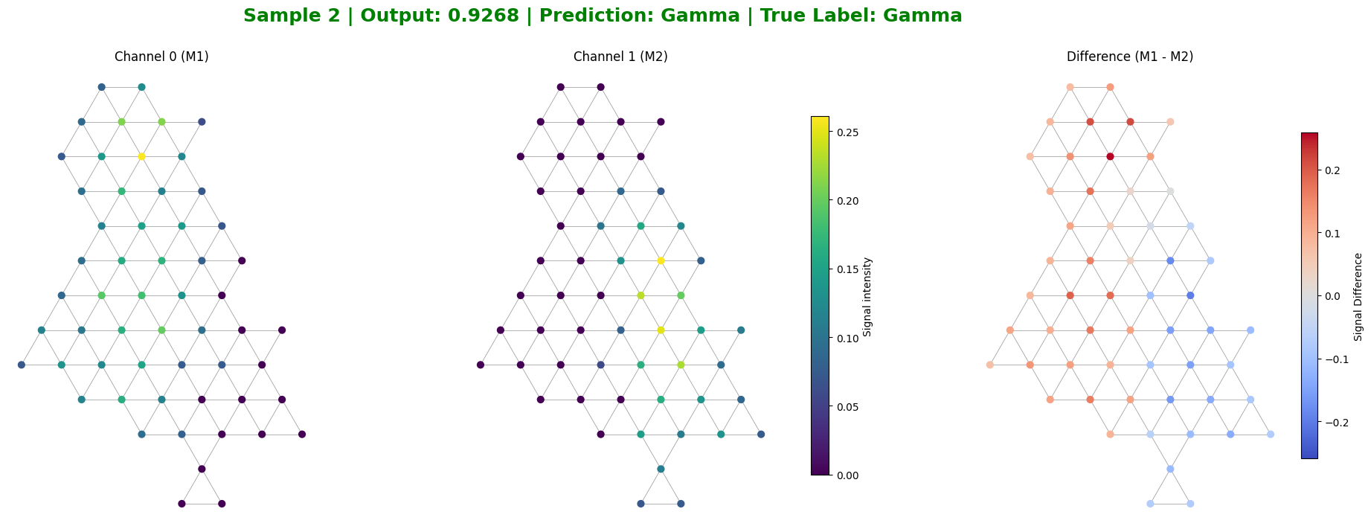
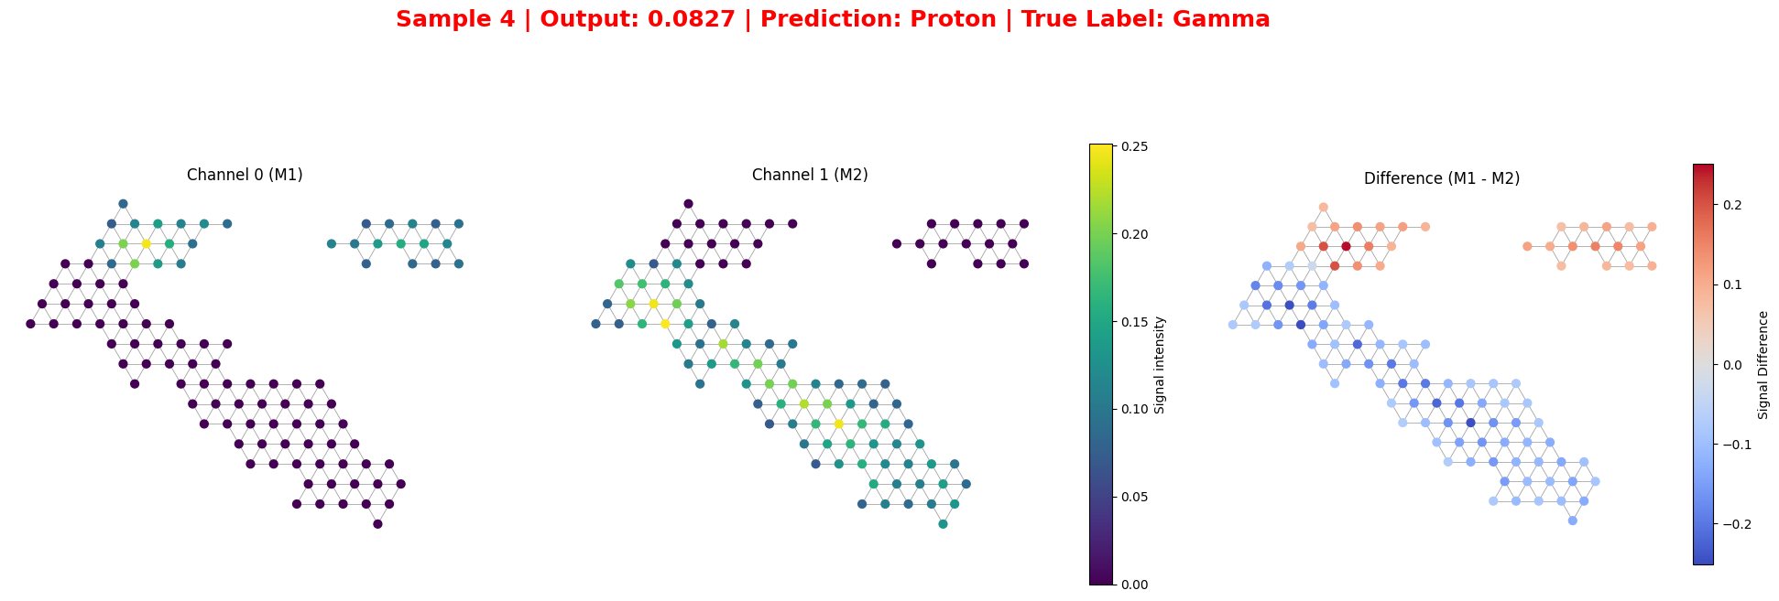
Ergebnisse
Notes:
Gerrit

Slide 21
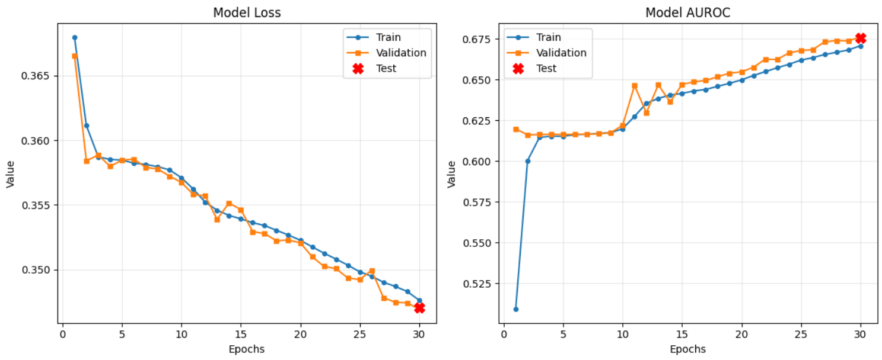
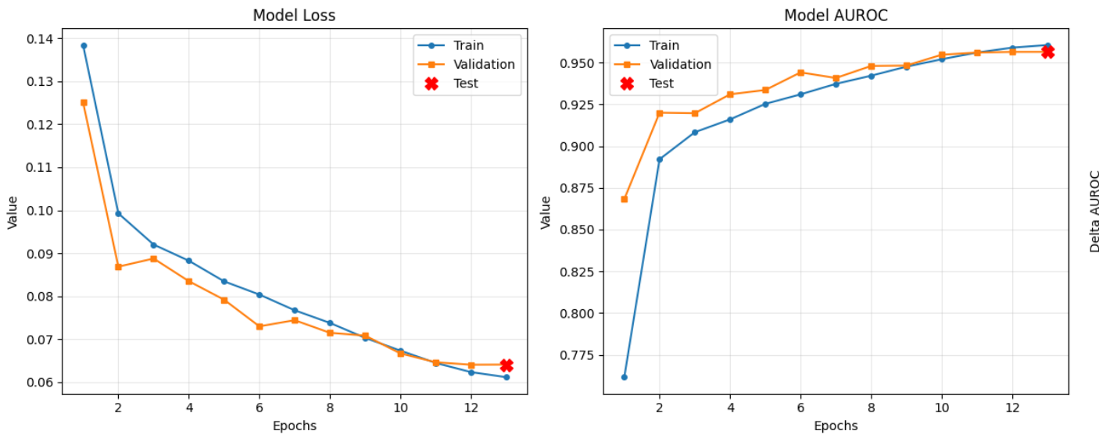
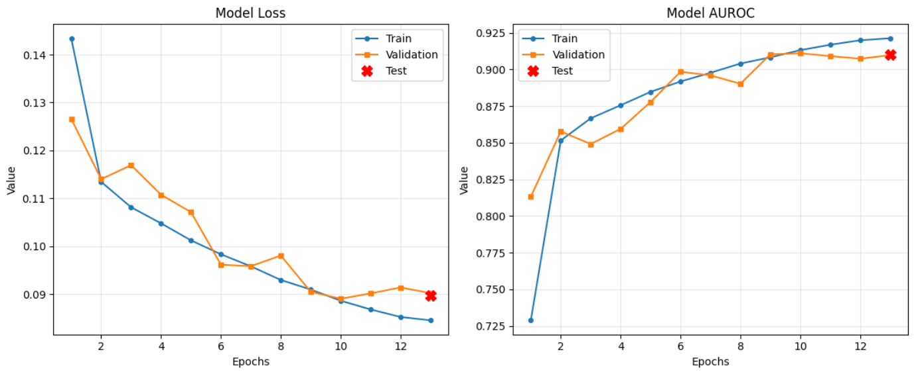
Vergleich
Stereo Modell, Baseline Architektur
Anzahl Parameter: 6465
Stereo Modell, verbesserte Architektur
Anzahl Parameter: 174.081
Mono Modell, verbesserte Architektur
Anzahl Parameter: 195.073
Notes:
Gerrit

Slide 22
Ausblick
Architektur
Mehr Daten
Feature Transformation
Timing Bilder
Parametrische Daten
Mehr Rechenleistung
Bessere HPO – mehr Epochen
Notes:
Gerrit

